Slide 1
PREGHIERA
INCONTRO GAS 10/11/2023
Notes:
Autofinanziamento con torte

Slide 2
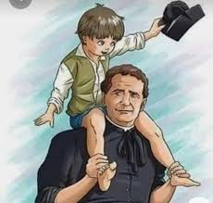
DA MIHI ANMAS

Slide 3
Dal Vangelo secondo Luca
Mentre erano in cammino, entrò in un villaggio e una donna, di nome Marta, lo accolse nella sua casa. Essa aveva un sorella, di nome Maria, la quale, sedutasi ai piedi di Gesù, ascoltava la sua parola; Marta invece era tutta presa dai molti servizi. Pertanto, fattasi avanti, disse: – Signore, non ti curi che mia sorella mi ha lasciata sola a servire? Dille dunque che mi aiuti ma Gesù le rispose: Marta, Marta, tu ti preoccupi e ti agiti per molte cose, ma una sola è la cosa di cui c’è bisogno. Maria si è scelta la parte migliore, che non le sarà tolta

Slide 4
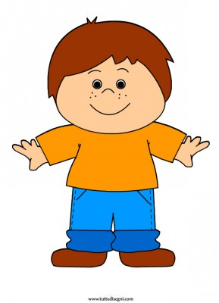
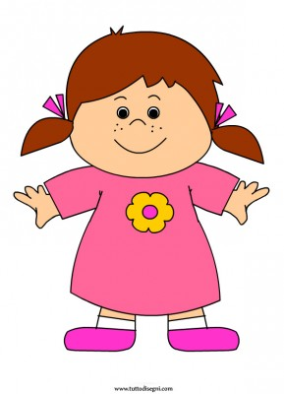
VOGLIO RINGRAZIARTI PER
INSIEME: AVE MARIA, PADRE NOSTRO

